Slide 1


Portafolio de Título
Escuela de Informática
y
Telecomunicaciones
Malla Fácil
Accede, compara, elige. Así de fácil.
Docente | Jorge Guzmán Bozo
Integrantes | Javier de la Jara Vera David Bravo Aravena Ailyne Jara Sandoval

Slide 2
Índice
1
Problemática a resolver
7
Modelo de negocio “CANVAS”
Estudio de Mercado
2
Solución propuesta
8
Estudio de mercado
3
Objetivo del proyecto
9
Tecnología del desarrollo
4
Alcances
10
Gestión del desarrollo
5
Procesos de negocio
11
Customer Journey Map
6
Backlog priorizado
12
Demo

Slide 3


Problemática por resolver
La elección de una carrera universitaria o técnica es una de las decisiones más importantes en la vida de un estudiante. Sin embargo, la ausencia de una plataforma que centralice la información de todas las instituciones en Chile, genera dificultades para comparar programas de estudio y tomar decisiones.

Slide 4



Solución propuesta
Plataforma digital, que permita a estudiantes de educación media y a otros interesados en continuar estudios superiores en Chile, acceder a información detallada sobre las carreras impartidas por universidades e institutos.
La plataforma facilitará la visualización de mallas curriculares, la comparación entre carreras, duración de las carreras, entre otros.

Slide 5


Objetivo del proyecto
Ser la plataforma de información educativa más influyente de Chile en la región metropolitana, buscamos empoderar a estudiantes de educación media y futuros profesionales con las herramientas necesarias para tomar decisiones informadas sobre su futuro académico.
Revolucionar la manera en que los estudiantes exploran y eligen carreras universitarias o técnicas en la región metropolitana.

Slide 6
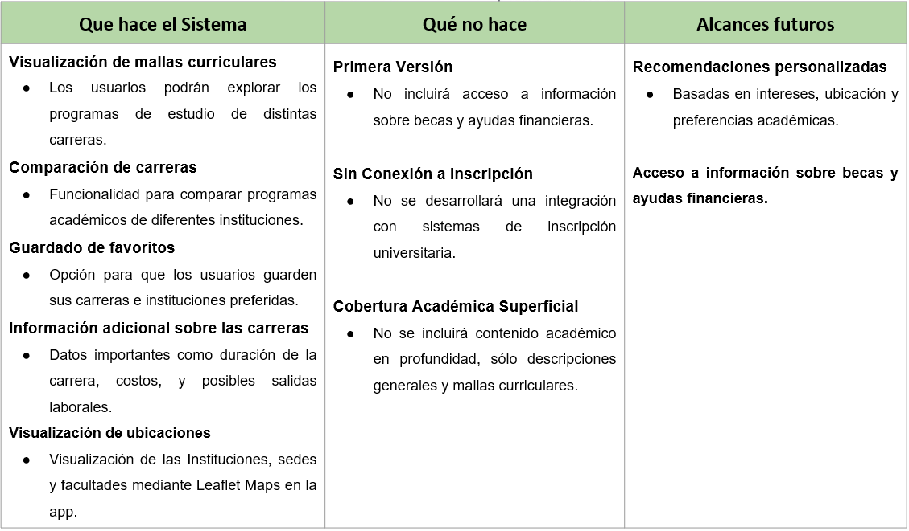
Alcances

Slide 7



Procesos de Negocio
Proceso de Gestión de Marcadores de Carreras
Proceso de Exploración y Comparación de Carreras
Permite marcar carreras favoritas y acceder a su información con mayor facilidad.
Marcado: Usuario marca carreras como favoritas.
Información: Usuario visualiza información de carrera marcada como favorita con mayor facilidad desde módulo “Favoritos”.
Input: Selección de carreras favoritas.
Output: Lista de favoritos, visualización de información de favoritos.
Notas: Base de datos para almacenar marcadores, interfaz para gestión de favoritos.
Permite explorar y comparar carreras de educación superior.
Exploración: Usuario navega por la lista de instituciones y selecciona una para ver detalles.
Comparación: Usuario selecciona máximo 3 carreras y visualiza una tabla comparativa.
Input: Datos de carreras (arancel, matrícula, semestres).
Output: Información en tabla comparativa.
Notas: Integración con base de datos, filtros para personalizar búsqueda.

Slide 8
Backlog priorizado
ID | Historia de usuario | Estimación
MF-1 | Registro de Usuarios | 8
MF-5 | Exploración de instituciones | 3
MF-9 | Integración de API de autenticación | 13
MF-11 | Marcadores de carreras | 13
MF-20 | Comparación entre carreras | 13
MF-21 | Información de costos de la carrera | 5
MF-23 | Información de la duración de la carrera | 5
MF-28 | Llenado de datos en el Json de Carreras | 5
MF-31 | Implementación de API para visualización de mapas | 5
MF-35 | Implementación de Menú comparativo | 3

Slide 9

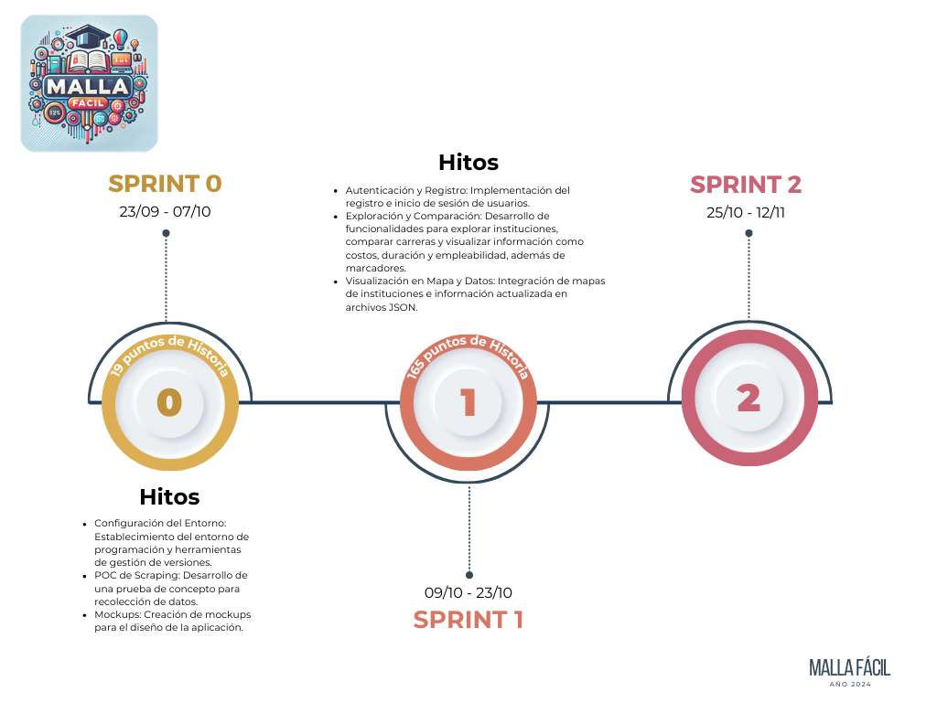


Sprints

Slide 10
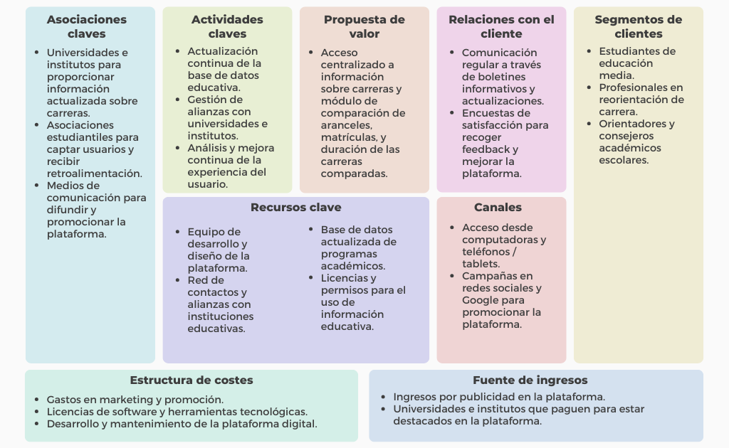
Modelo de negocios “CANVAS”

Slide 11
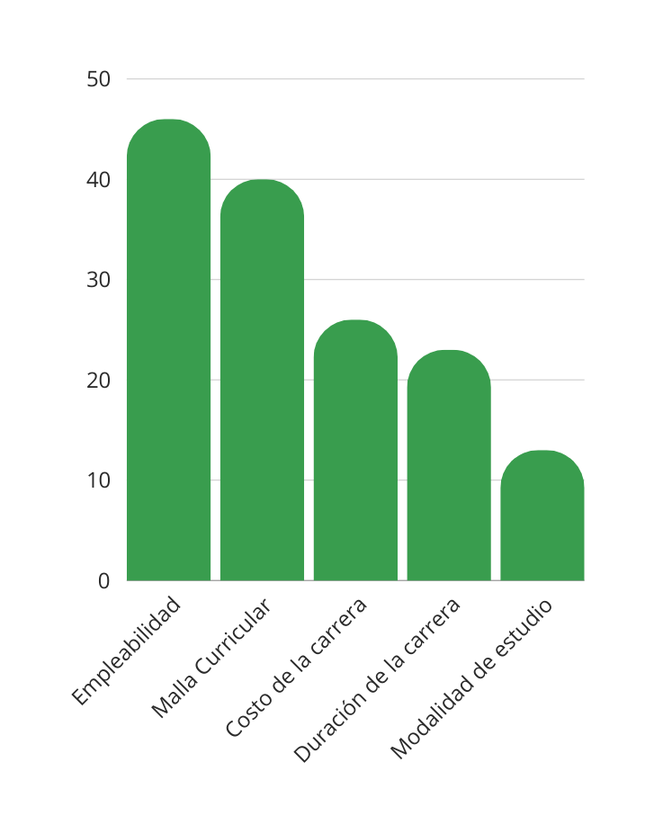

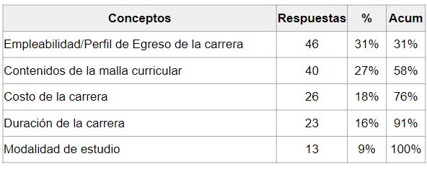
Estudio de mercado

Slide 12
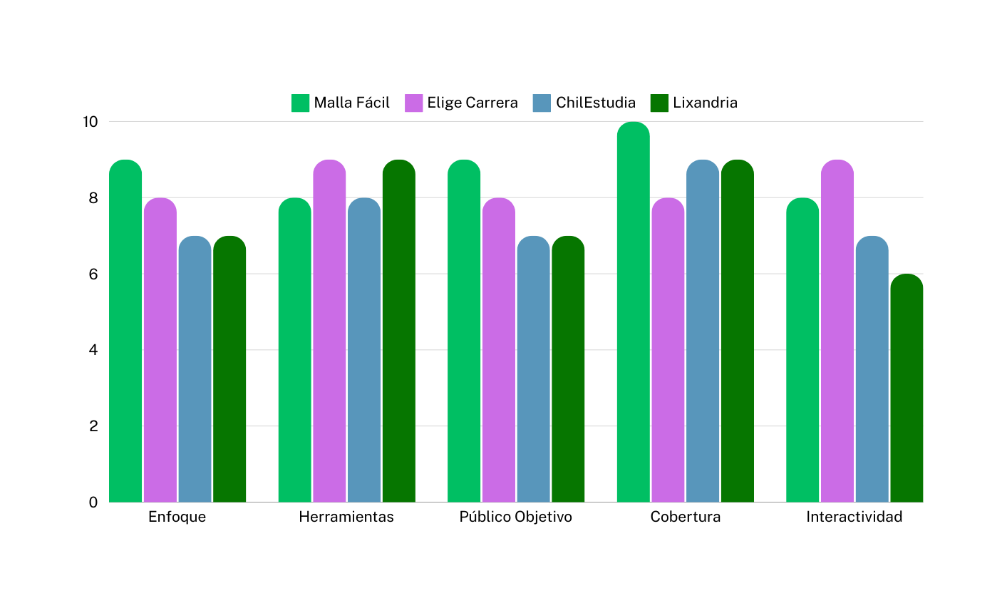
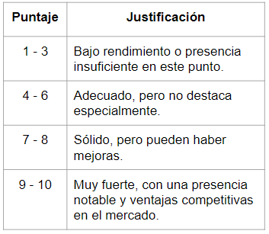
Estudio de mercado
¿Cómo interpretar el gráfico?

Slide 13
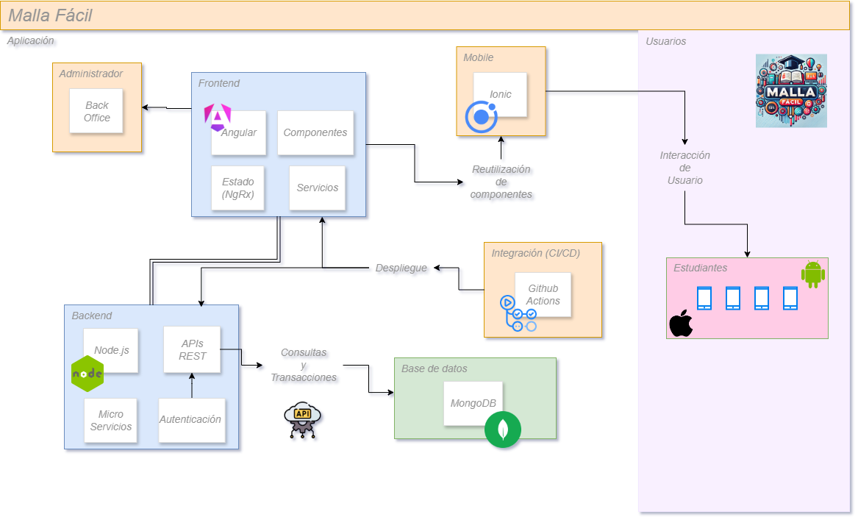
Tecnologías del desarrollo
Frontend:
Angular
Ionic
Backend:
Node.js
Express
API RESTful
Base de datos:
MongoDB
Integración:
Github Actions

Slide 14
Gestión del desarrollo
Listado de módulos
N° | MÓDULOS DEL SISTEMA | Estado
1 | Auth | Finalizado
2 | Carreras | Finalizado
3 | Comparación | En progreso
4 | Escuelas | Finalizado
5 | Favoritos | En progreso
6 | Home | Finalizado
7 | Instituciones | Finalizado
8 | Perfil | En progreso
9 | Principal | En progreso
N° | MÓDULOS COMPARTIDOS | Estado
1 | Lista de instituciones | Finalizado
2 | Mapa | Finalizado
3 | Menú Inferior | Finalizado
4 | Menú Comparativa | En progreso
5 | Sección Genérica | En progreso

Slide 15
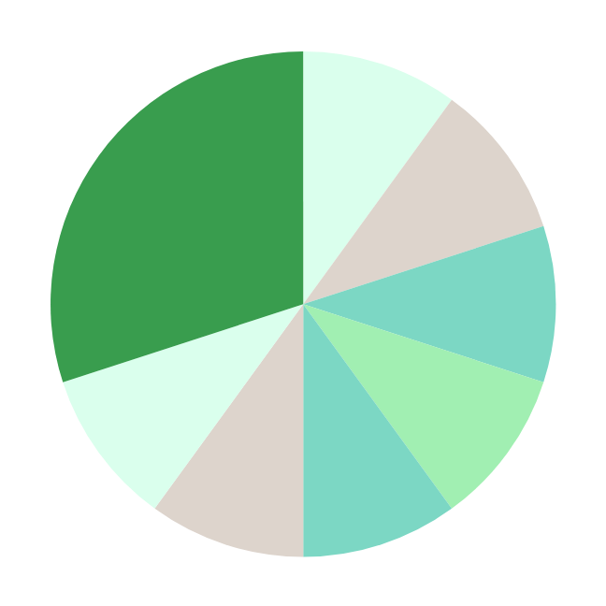
04
Decisión
Customer Journey Map
El usuario utiliza Malla Fácil para comparar mallas curriculares, instituciones, carreras y programas académicos
para elegir su carrera e institución ideal mientras está en su proceso de decisión.
03
Consideración
05
Experiencia del usuario
El usuario descarga Malla Fácil para explorar las funcionalidades y la oferta de comparación de carreras e instituciones, programas educativos y datos importantes.
El usuario usa la app para comparar opciones académicas, guarda sus opciones favoritas y revisa la información proporcionada de cada institución.
02
Investigación
06
Retención y fidelización
El usuario empieza a investigar Malla Fácil y otras plataformas similares. Se da cuenta de lo que ofrece Malla Fácil a diferencia de otras plataformas.
El usuario decide seguir utilizando la plataforma. Las opciones comparativas y marcadores mantienen al estudiante involucrado con la plataforma para su elección de carrera.
Malla Fácil
01
Concienciación
Accede, compara, elige. Así de fácil.
07
Referencias y recomendaciones
El usuario descubre Malla Fácil por primera vez a través de redes sociales, recomendaciones, blogs educativos o anuncios en línea.
El usuario elige su carrera ideal con Malla Fácil y la recomienda a amigos o familiares, dejando también reseñas para que otros puedan encontrar su camino.

Slide 16
Demo

Slide 17
Portafolio de Título
Escuela de Informática
y
Telecomunicaciones
Malla Fácil
Accede, compara, elige. Así de fácil.
Docente | Jorge Guzmán Bozo
Integrantes | Javier de la Jara Vera David Bravo Aravena Ailyne Jara Sandoval

